Slide 3
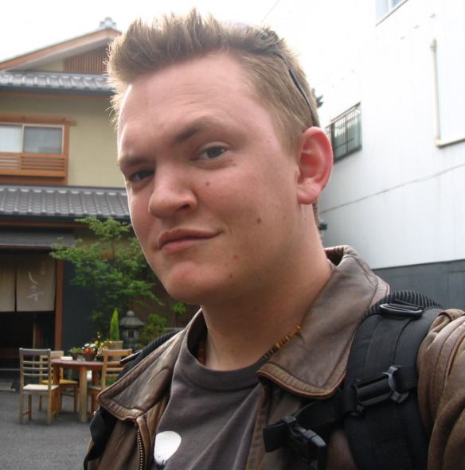



Samuel Betts
Microsoft Premier Services
Ingeniero de SharePoint en GBS y Súper-Fan de Azure
http://blogs.msdn.com/b/sambetts/
sambetts@microsoft.com
@elbetzio

Slide 4
Mejor Juntos: SharePoint Server con Azure IaaS (Infrastructure as a Service) (ES: Infraestructura como un Servicio)

Slide 5
Dos Partes
El Wizard de SharePoint en el nuevo Portal de Azure
Más flexibilidad que nunca en los costes de SharePoint
Cosas chulas que nos deja hacer Azure con SharePoint

Slide 6
Demo: Creando Granjas de SharePoint con https://portal.azure.com/

Slide 7
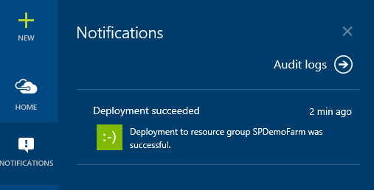
Terminado!

Slide 8
The Azure IaaS Killer Feature…
…es flexibilidad que nunca existía antes.
En Azure, sólo tardas segundos redimensionando una máquina virtual o añadiendo una nueva.
Tu eliges lo que necesitas solo cuesta lo que utilizas.
¿Un role o servidor de la granja va lento? Redimensionar la máquina o añadir una nueva.
Muy difícil de hacer on-premises.

Slide 9
¿Que Significa Flexibilidad?
Carga crítica por el negocio
Carga baja/normal

Slide 10
Recuperación de Desastres (DR)

Slide 11
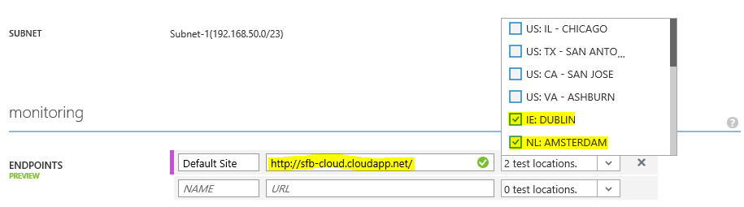
Más Cosas…
La monitorización de end-points se puede realizar desde múltiples ciudades de todo el mundo.
Despliegues de SharePoint Híbridos
Failover entre Azure/on-premises.

Slide 12
Flexibilidad en Precio
Coste por Uso / Dimensión de VMs
Máquinas Virtuales (VMs) desde €9,69 / mes
Hasta 16 núcleos por servidor, 112 GB de RAM, y discos locales SSD
http://azure.microsoft.com/es-es/pricing/details/virtual-machines/
Almacenamiento desde €0,0179 por GB / mes
Realiza múltiples copias asíncronas de los datos dentro de un solo centro de datos.
Existe la opción de hacer automáticamente copias asíncronas múltiples en un segundo CPD situado a cientos de kilómetros.
http://azure.microsoft.com/es-es/pricing/details/storage/

Slide 13
Q&A

